Slide 1
Eeuwigheids zondag 2017
Symbolische schikking.
Laatste zondag kerkelijk jaar 2017

Slide 2
Uitleg bloemschikking; Eeuwigheids zondag 2017
Ook voor deze laatste zondag van het kerkelijke jaar , Eeuwigheidszondag genoemd, hebben we gezorgd voor een symbolische schikking.

Slide 3
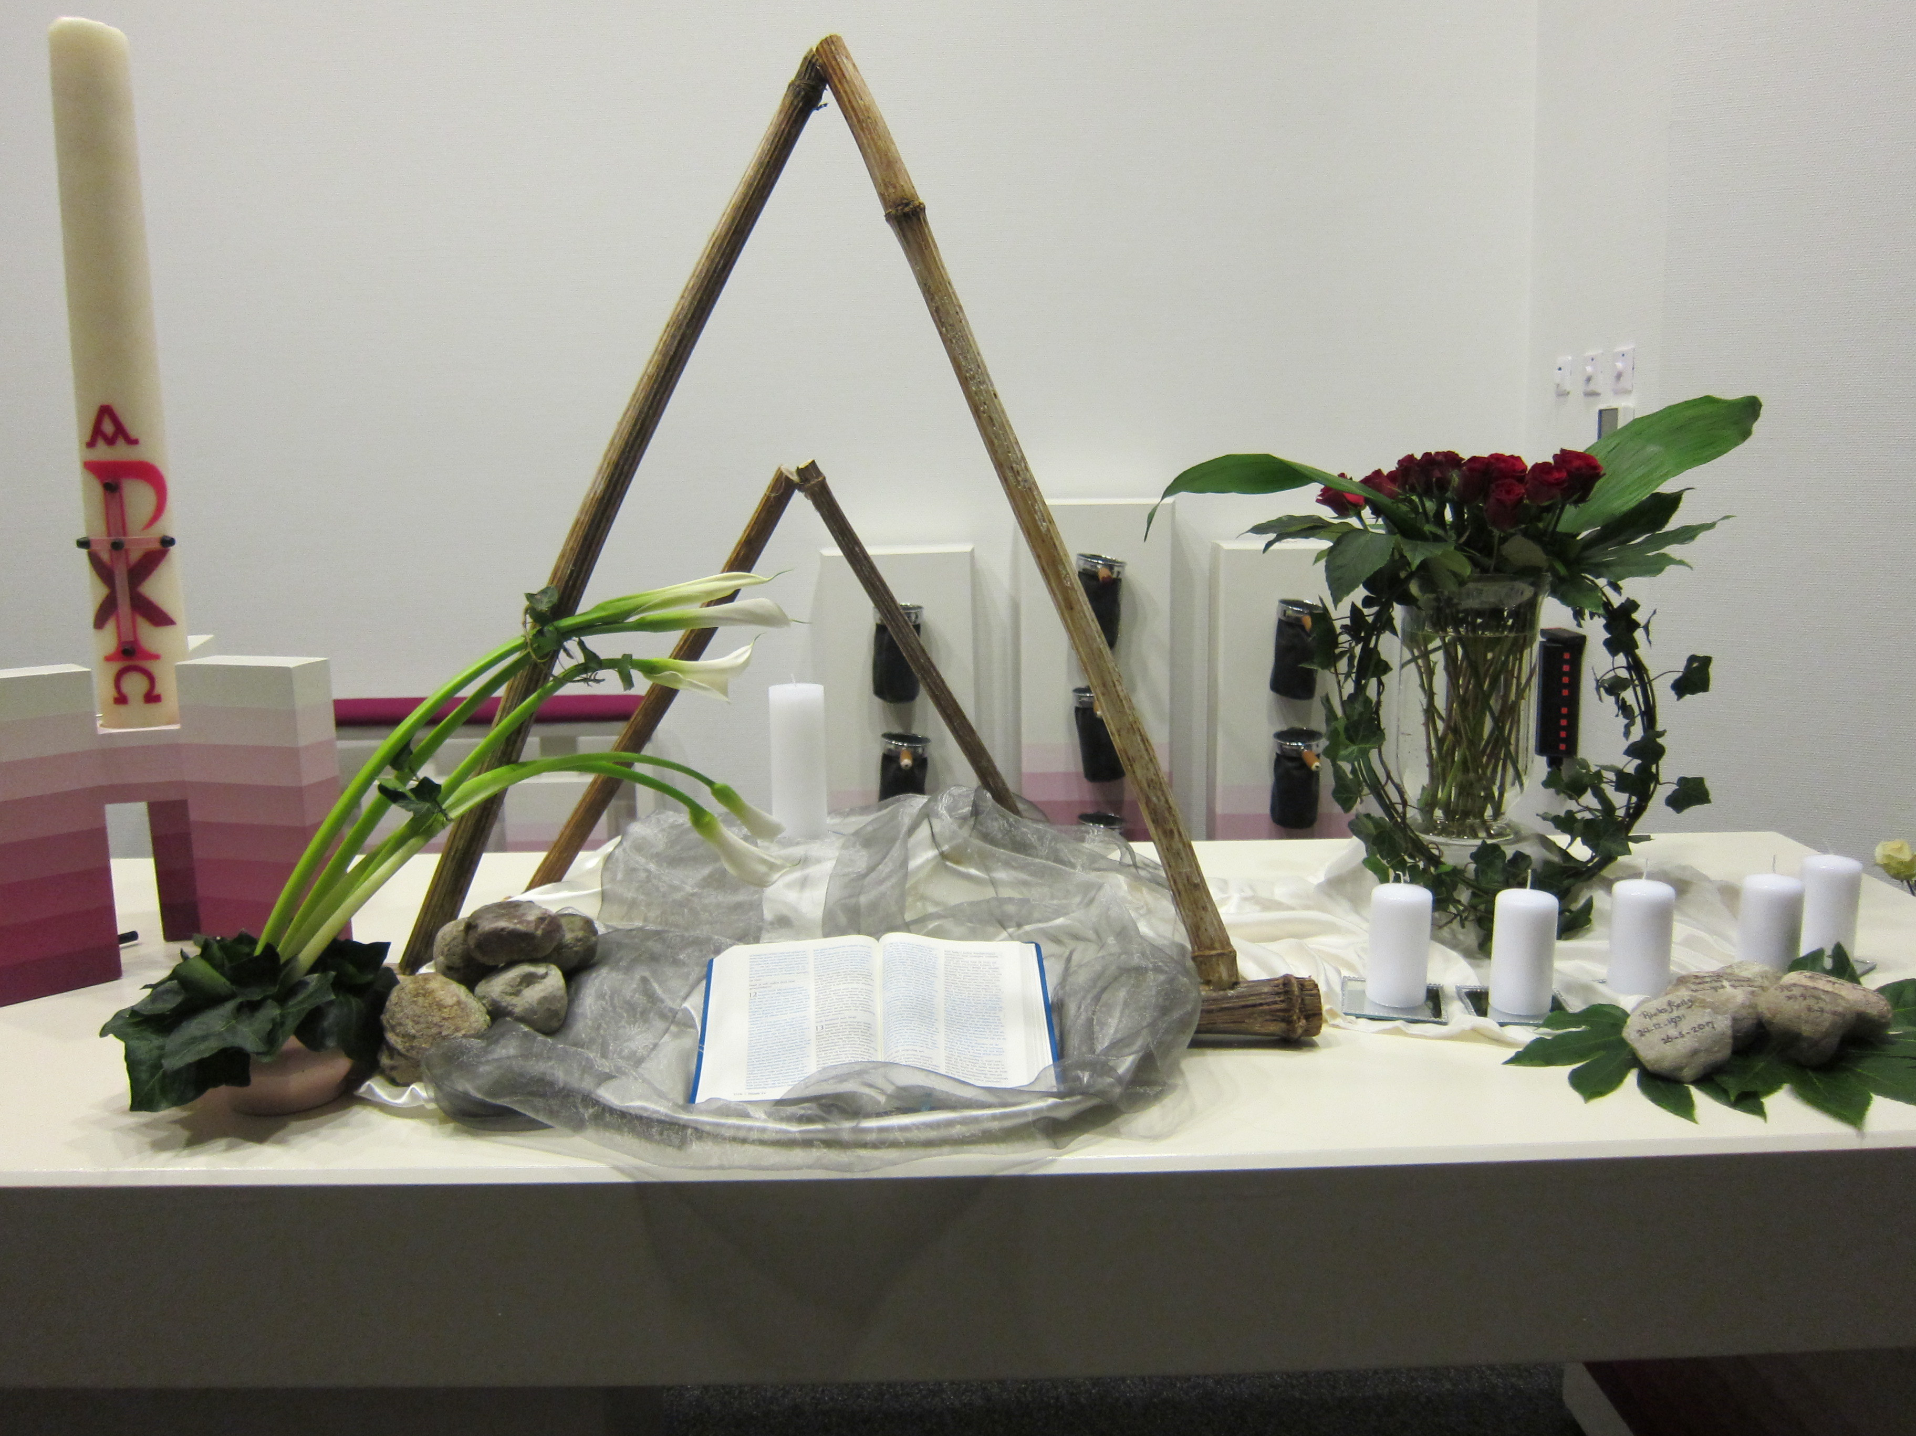
U ziet hier op de tafel als basis twee driehoeken staan die verbeelden drie punten, geloof hoop en liefde. Iets wat gelovigen in Christus hun hele leven meedragen. Middenin ziet u Calla’s die naar de mensen wijzen die vanuit hun geloof, hoop en liefde de weg gaan, en uitzien naar het Licht van Christus. Zie de kaars aan het eind.

Slide 4
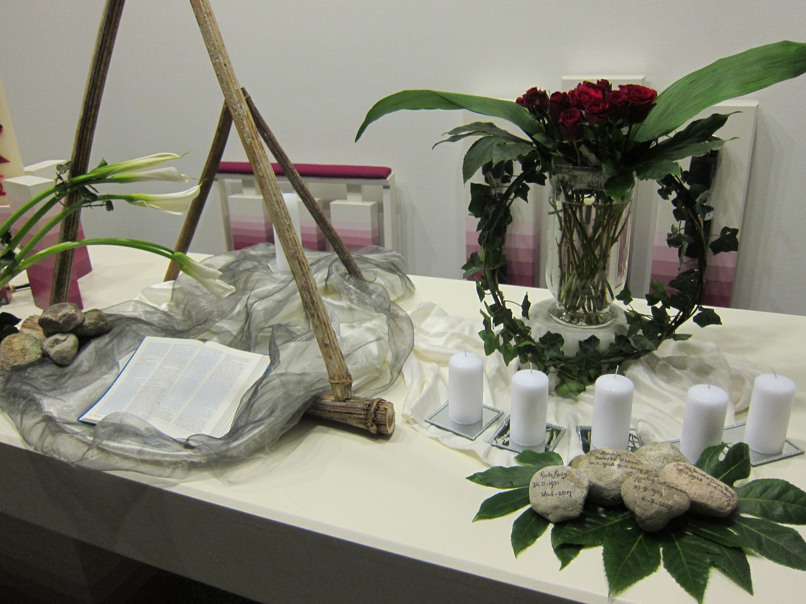
Deze zondag gedenken we hen die ons zijn voorgegaan. We noemen namen waarmee we een mensenleven verbonden weten, die leefden in ons midden. Verbonden met ons en verbonden met het Licht van de Eeuwige.
Zo ziet u een vaas met een kring van met de altijd groene klimop die de eeuwige trouw van God in ons leven symboliseert. In het midden de rode rozen die verbeelden de nabestaanden van hen die ons dit jaar zijn voorgegaan. Gedragen door Gods liefdevolle nabijheid; het groene blad.

Slide 5
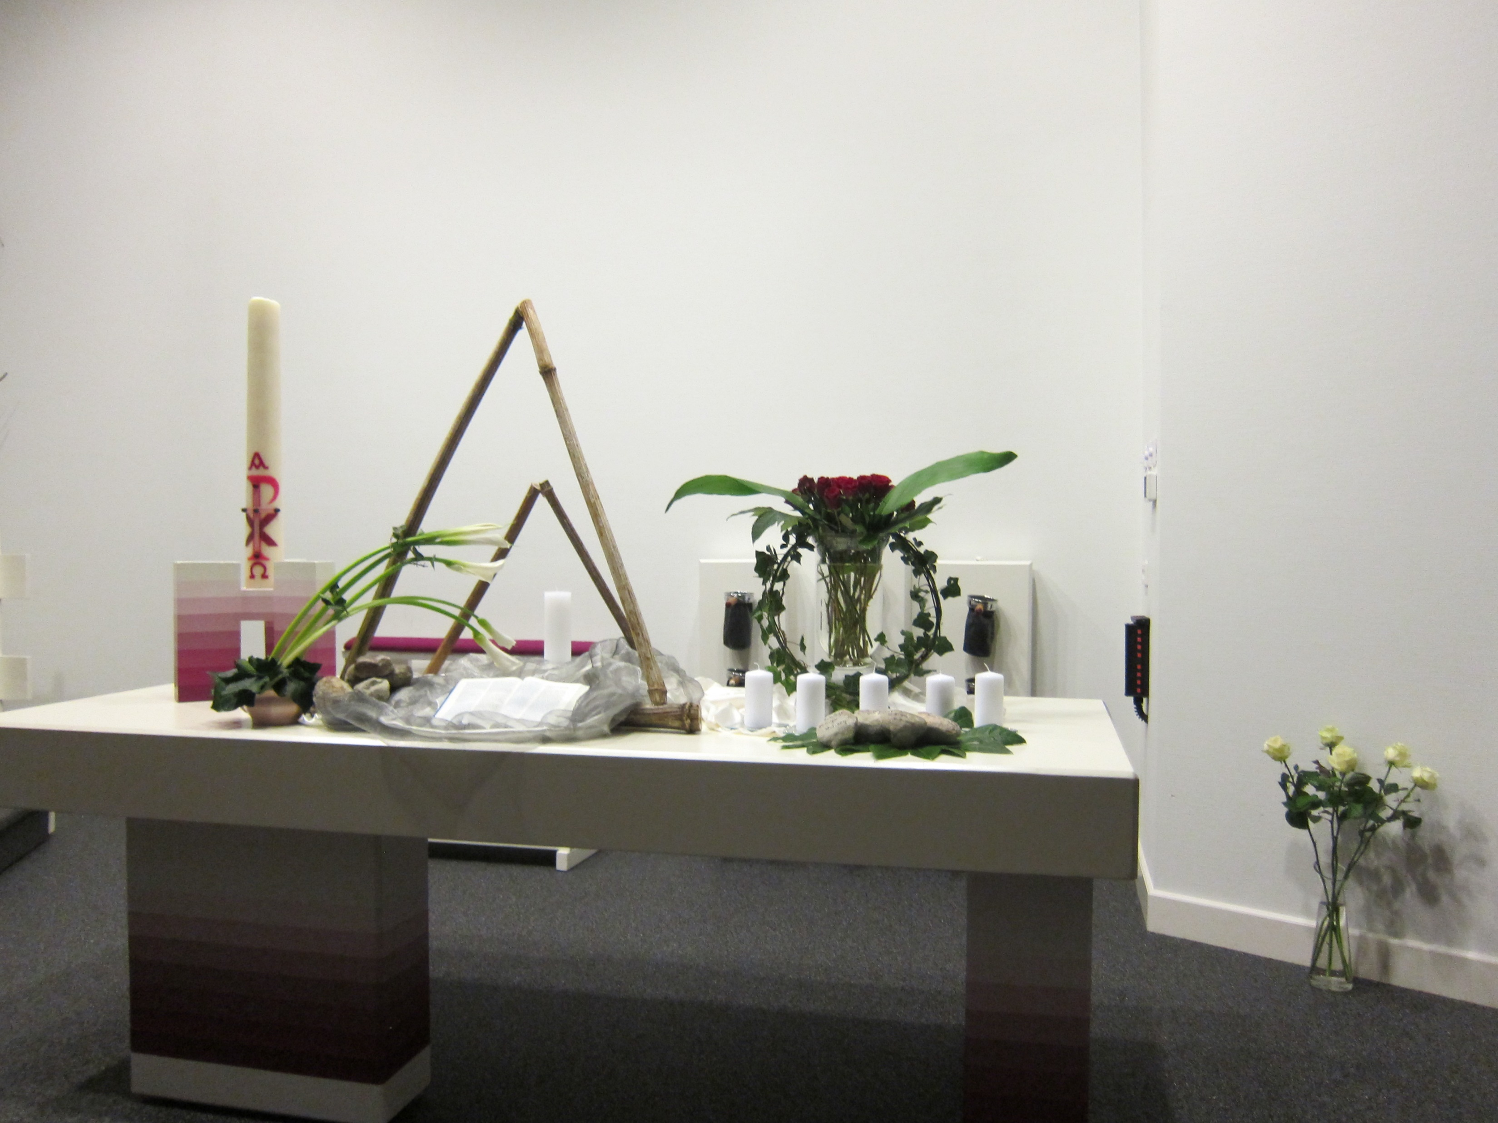

Slide 6
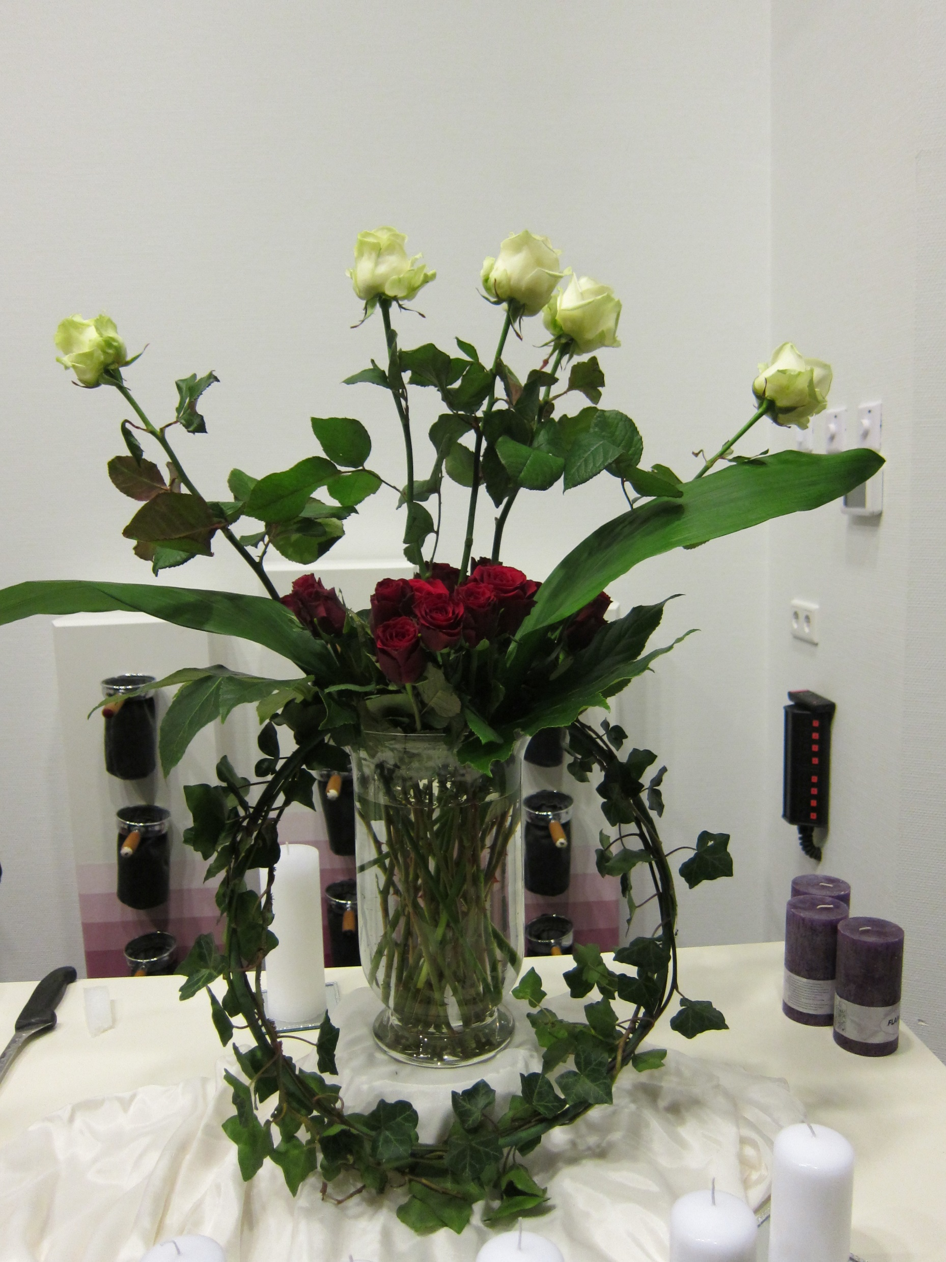
Tijdens de dienst komen er in de schikking nog vijf witte rozen. Vier symboliseren de mensen die ons zijn ontvallen en de vijfde roos is voor de mensen die niet met name worden genoemd, maar wel met ons verbonden zijn.

Slide 7
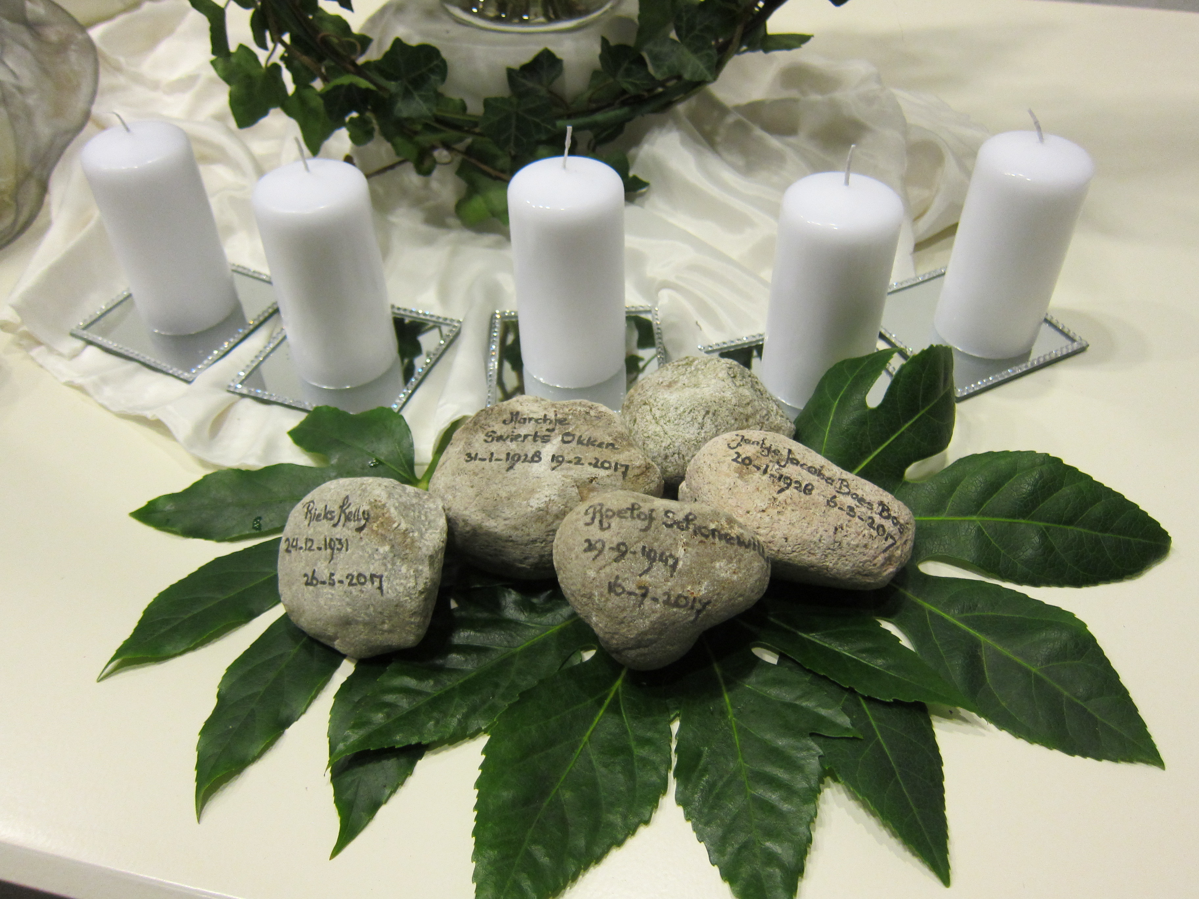
U ziet hier ook stenen met namen van de overledenen liggen op het vingervormige blad, a.h.w. gedragen in Gods handen. De vijf kaarsen staan als teken van Gods liefde in Jezus Christus. Vier voor de mensen uit onze gemeente en één voor de mensen die met ons verbonden zijn, voor het verdriet van jou , voor het verdriet van de heel de wereld.
Waarom die kaarsen? Als een getuigenis dat wie gelooft, leeft in het licht, voor altijd. Jezus heeft gezegd “Ik ben het Licht voor de wereld”. Als je Mij volgt leef je niet meer in het donker, dan hoor je bij het licht dat leven geeft. Dit licht is sterker dan de duisternis van het verdriet om hen die ons zijn voorgegaan

